Slide 1
Rolul serviciilor de informații în securitatea internațională
Realizat de: Mahu Marian,gr 301
Coordonator:Ilasciuc Andrei,lector

Slide 2
Cuprins
Introducere
Interpretări cu privire la rolul serviciilor de informații în condițiile provocărilor globale
Acțiunile informative ale serviciilor de informații privind domeniile politice și strategice, potențialul militar și economic, resursele umane și tehnologice cu relevanță strategică
Strategii globale de asigurare a securităţii internaţionale.
Concluzie

Slide 3
Intr0ducere
Din punct de vedere al evoluției sistemului de relații internaționale, granița dintre epoca modernă și predecesorul ei imediat - perioada Războiului Rece - se încadrează la sfârșitul anilor 1980 - începutul anilor 1990. Încheierea confruntării militaro-politice și a confruntării ideologice dintre Est și Vest, Uniunea Sovietică și RPC; începutul erei reformelor în China; accelerarea creșterii economice în India; începutul formării unei Europe unite sub steagul Uniunii Europene; democratizarea a zeci de state din America Latină și Africa până în Europa de Est și Asia de Sud-Est: acestea și alte schimbări majore au marcat apariția unei noi calități a relațiilor internaționale. Această nouă calitate a necesitat o revizuire fundamentală a problemelor de securitate internațională.

Slide 4
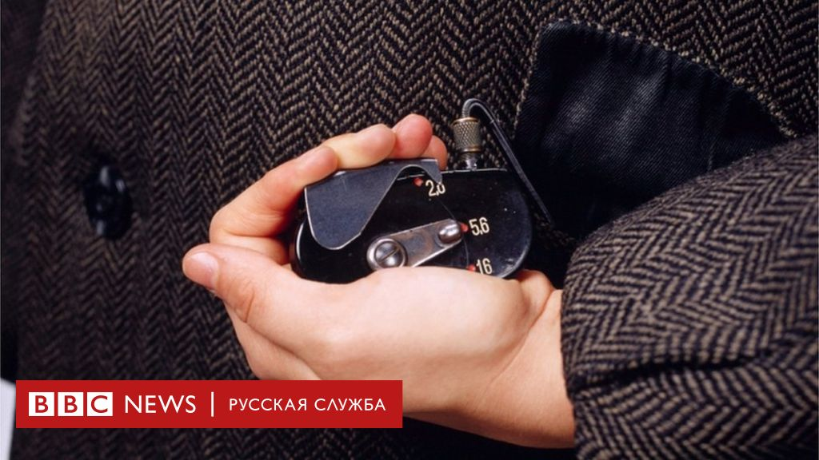
Interpretări cu privire la rolul serviciilor de informații în condițiile provocărilor globale
Sfârșitul Războiului Rece și ascensiunea diferitelor forme de terorism internațional au fost însoțite de schimbări fără precedent în mediul de lucru al comunității de informații. Se remarcă cinci evoluții:
• proliferarea actorilor, a surselor de conflict și a mijloacelor de folosire a forței;
• extinderea caracterului transnațional, acoperirea și impactul amenințărilor;
• creșterea inovației tehnologice, ceea ce duce la vulnerabilități din ce în ce mai mari dintr-o gamă tot mai diversificată și disparată de surse;
• predominanța crescândă a formelor de conflict asimetrice și neconvenționale; și
• deplasarea tot mai mare a violenței în zonele urbane și în domeniul securității și siguranței interne, însoțită de mai multe induse din punct de vedere economic, etnic, religios și ideologic.
conflicte societale.

Slide 5
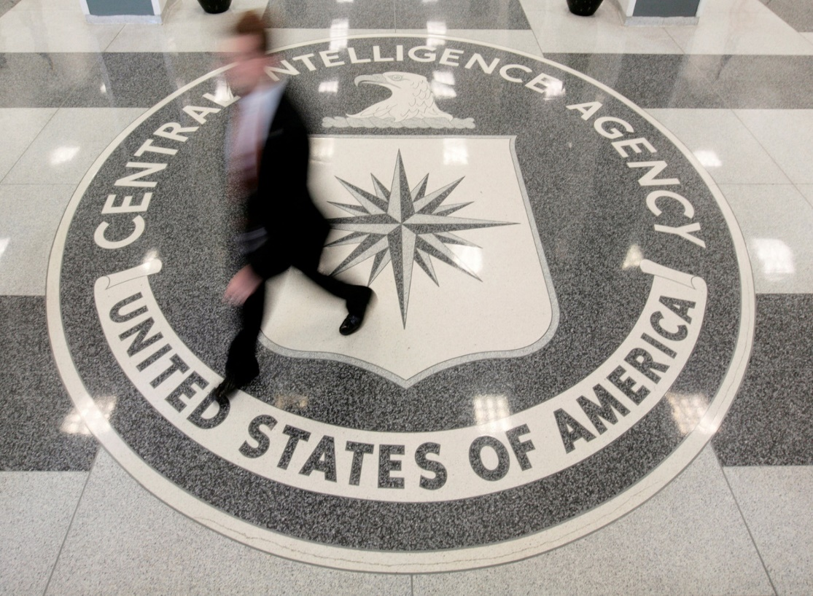
Interpretări cu privire la rolul serviciilor de informații în condițiile provocărilor globale
Dezvoltarea și difuzarea fără precedent a informațiilor și tehnologiile de comunicare (TIC) este izbitoare prin sfera sa de aplicare, scara cantitativă și calitativă, dar cel mai important - impactul pe care TIC-urile îl au asupra tuturor domeniilor vieții noastre. De fapt, spațiul informațional a devenit o „dimensiune paralelă” și chiar o „stare” a vieții societății, care se distinge printr-o mai mare libertate, mobilitate, eficiență și uneori chiar mai puțină responsabilitate. Totuși, progresul tehnologic dă naștere și la amenințări la adresa securității individuale, colective și naționale, care în amploarea lor pot fi comparabile cu amenințările de utilizare a armelor convenționale sau chiar a armelor de distrugere în masă, iar consecințele acestora nu sunt mai puțin devastatoare și distructive.

Slide 6
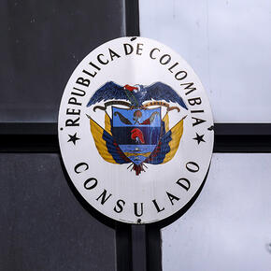
Interpretări cu privire la rolul serviciilor de informații în condițiile provocărilor globale
Scopul oricărei informații este de a informa guvernul – „aducerea adevărului autorităților”. Serviciile de informații servesc și depind de procesul de luare a deciziilor politice. Informațiile sunt necesare pentru o serie de sarcini:
1) pentru a evita surprizele strategice;
2) pentru analiză și prognoză pe termen lung;
3) sprijinirea politicilor publice;
4) să păstreze informațiile clasificate împreună cu sursele și mijloacele de achiziție a acestora.

Slide 7
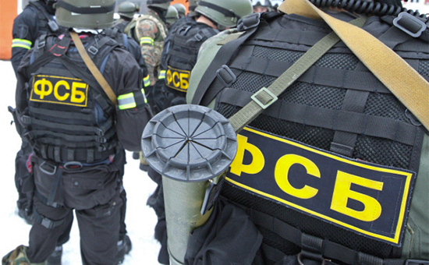
Acțiunile informative ale serviciilor de informații privind domeniile politice și strategice, potențialul militar și economic, resursele umane și tehnologice cu relevanță strategică
Agențiile de informații sunt responsabile pentru colectarea, analiza și exploatarea informațiilor. Deci reprezintă o componentă importantă a puterii naționale și un element fundamental în luarea deciziilor privind securitatea națională, apărarea și politicile externe.
Există diverse tipuri de servicii de informații, iar acestea la rândul lor întreprind diverse acțiuni informativ privind domeniile politice și strategice, potențialul militar și economic, resursele umane și tehnologice cu relevanță strategică.

Slide 8

Acțiunile informative ale serviciilor de informații privind domeniile politice și strategice, potențialul militar și economic, resursele umane și tehnologice cu relevanță strategică
Agențiile politice sunt cele mai căutate și cele mai puțin fiabile dintre diferitele tipuri de informații. Deoarece nimeni nu poate prezice cu certitudine absolută efectele forțelor politice într-o țară străină, analiștii se reduc la a face prognoze de alternative bazate pe ceea ce se știe despre tendințele și modelele politice. Datele concrete care sunt utile în acest sens includ tendințele de vot, detalii despre organizarea și conducerea partidului și informații derivate din analizele documentelor politice. O sursă principală de informații politice a fost reprezentată mult timp de rapoartele diplomaților, care în mod normal colectează date din surse "deschise" sau accesibile legal din țara în care sunt staționați. Activitatea lor este completată de cea a aparatului de informații profesionale.

Slide 9
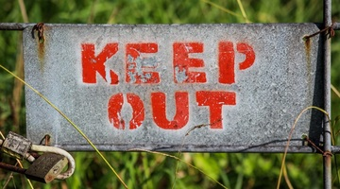
Acțiunile informative ale serviciilor de informații privind domeniile politice și strategice, potențialul militar și economic, resursele umane și tehnologice cu relevanță strategică
Agențiile economice oferă informații privind producția, distribuția și consumul de bunuri și servicii, precum și forța de muncă, finanțele, impozitarea și alte aspecte ale economiei unei națiuni sau ale sistemului economic internațional. "Inteligența" economică permite unei națiuni să estimeze amploarea posibilelor amenințări militare și este, de asemenea, valoroasă în estimarea intențiilor unui potențial inamic. În timp de război, inteligența economică este un indicator principal al capacității unui inamic de a susține un război. Acest lucru este deosebit de important atunci când analizăm națiuni mici, cum ar fi Israelul, unde un conflict necesită o mobilizare totală și nu poate fi susținut mult timp fără a crea probleme economice grave.
Starea economiei unei țări este crucială pentru puterea sa militară, dezvoltarea sa politică și desfășurarea politicii sale externe. În consecință, organizațiile de informații acordă o importanță deosebită colectării de informații economice, inclusiv date privind comerțul, finanțele, resursele naturale, capacitatea industrială și produsul național brut.

Slide 10
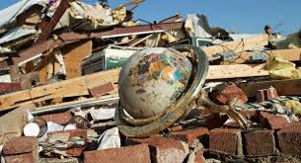
Strategii globale de asigurare a securităţii internaţionale
Strategiile pentru asigurarea securității internaționale pot fi împărțite în două grupe: tradiționale și noi (moderne). Principala diferență între strategiile moderne și cele tradiționale constă în prezența unui principiu obligatoriu al refuzului de a folosi forța armată ca principală modalitate de a-și atinge propriile obiective.
Următoarele strategii internaționale de securitate sunt utilizate pe scară largă în literatura modernă de științe politice:
- strategia de securitate prin implementarea „securității umane”;
- strategii de securitate folosind puterea soft și inteligentă.

Slide 11

Strategii globale de asigurare a securităţii internaţionale
O trăsătură importantă a guvernării globale în formarea unui model de lume policentrică este o schimbare semnificativă a raportului general dintre potențialele statelor conducătoare și ale organizațiilor internaționale cu erodarea unor părți ale dreptului internațional, atunci când fiecare parte își interpretează normele în în felul său și în propriile interese, fără a înceta să folosească forța pentru a-i proteja. În același timp, posibilitățile de influențare a proceselor mondiale în vederea protejării intereselor naționale din partea statelor conducătoare au crescut cu o scădere vizibilă a capacităților corespunzătoare ale organizațiilor internaționale menite să apere interesele întregii comunități mondiale. Astfel, lumea a dezvoltat și operează o ordine bazată pe echilibrul de putere dintre state și coalițiile lor, iar unele state mari care se bazează pe exclusivitate și pe propriul lor rol mesianic nu ezită să folosească forța pentru a-și proteja interesele.

Slide 12
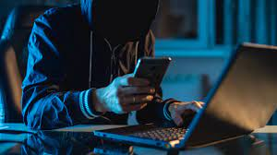
Strategii globale de asigurare a securităţii internaţionale
Implementarea practică a pașilor de organizare a interacțiunii modelelor de asigurare a securității internaționale și naționale este îngreunată semnificativ de următorii factori interdependenți.
În primul rând, urgența problemelor de asigurare a securității internaționale și înțelegerea tot mai mare a necesității cooperării în interesul soluționării acestora conduce la elaborarea unor documente internaționale importante, stimulează încercările de stabilire a unor reguli, standarde și practici comune menite să asigure stabilitatea și dezvoltare durabilă.
În al doilea rând, în cadrul acestei structuri unificatoare globale se dezvoltă simultan procesul de complicare, creștere a diversității relațiilor sociale, economice și politice în cadrul statelor individuale și între ele. Acest proces se bazează pe interesele și valorile naționale declarate de fiecare stat separat.

Slide 13
Concluzie
În concluzie pot spune că strategiile de securitate internațională existente acordă o atenție insuficientă sistemului universal de securitate, evidențiind necesitatea dezvoltării și consolidării sistemelor regionale. Această tendință este, fără îndoială, una avantajoasă din punct de vedere tactic pentru marile state occidentale, dar din punct de vedere strategic poate duce la incapacitatea comunității mondiale de a răspunsuri consolidate la provocările globale moderne, care necesită un sistem de securitate universal eficient condus de ONU.
Sfera informațională, fiind un factor de coloană vertebrală în viața comunității mondiale, influențează activ starea componentelor politice, economice, strategice militare și a altor componente ale securității. Structura securității internaționale depinde în esență de asigurarea securității informațiilor, iar pe parcursul progresului tehnologic, această dependență va crește.
Tehnologiile informaționale devin unul dintre cei mai importanți factori în gestionarea lumii moderne, principalul instrument de putere, influențând sistemul existent de relații internaționale și transformând însuși conceptul de securitate atât națională, cât și internațională.

Slide 14
Bibliografie
Малинецкий Г.Г. Теория риска и безопасности с точки зрения нелинейной динамики и системного анализа / Международная конференция «Глобальные проблемы как источник чрезвычайных ситуаций». Доклады и выступления / Под ред. Ю.Л. Воробьева М.: УРСС, 2000. С. 216–241.
Лебедева М.М. Мировая политика: проблемы и тенденции развития / Мировая политика и международные отношения на пороге третьего тысячелетия (Серия «Научные доклады», выпуск No 104). М.: МОНФ, ООО «Издательский центр научных и учебных программ», 2000. С. 10–28.
Беляев Е.А. Информационная безопасность как глобальная проблема / Международ-
ная конференция «Глобальные проблемы как источник чрезвычайных ситуаций». Доклады
и выступления / Под ред. Ю.Л. Воробьева М.: УРСС, 2000. С. 123–134.

